Slide 1
Razonamiento con Reglas SWRL como ejemplo
Mauricio Espinoza Mejía
mauricio.espinoza@ucuenca.edu.ec
Material basado en las diapositivas de Jan Pettersen

Slide 2
Contenido
Porqué reglas?
Lenguajes de Reglas : SWRL
Tipos de átomos SWRL
Ejemplo de SWRL

Slide 3
Semantic Web Stack

Slide 4
Porqué reglas?
En algunos casos, necesitamos tanto la estructura como las reglas

Slide 5
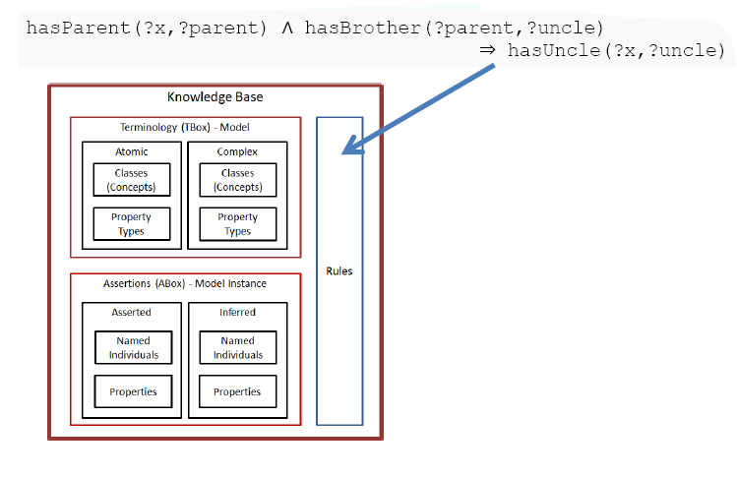
Ejemplo regla (SWRL):
Algunas declaraciones no se pueden expresar en OWL.
Las construcciones de modelado de OWL no siempre son adecuadas o son las más deseables.

Slide 6
Contenido
Porqué reglas?
Lenguajes de Reglas : SWRL
Tipos de átomos SWRL
Ejemplo de SWRL

Slide 7
SWRL
Un lenguaje de reglas expresivo basado en OWL.
SWRL permite a los usuarios escribir reglas que se pueden expresar en términos de conceptos de OWL para proporcionar capacidades de razonamiento deductivo más poderosas que solo OWL.

Slide 8
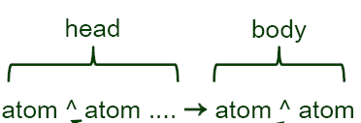
Reglas en SWRL
El cuerpo y la cabeza consisten en conjunciones positivas de átomos (solo Y entre átomos)
Atomo
p (arg1, arg2, ... argn)
p es un símbolo de predicado; arg1, arg2, ..., argn son los términos de la expresión.

Slide 9
SWRL
Todas las variables en SWRL se tratan como cuantificadas universalmente (∀), con su alcance limitado a una regla determinada.
Ejemplo:
tienePadres (?x,?padres) ∧ tieneHermano (?padres,?tio) ⇒ tieneTio(?x,?tio)
Esta regla se aplica a todos los x, todos los padres y todos los tíos.

Slide 10
Contenido
Porqué reglas?
Lenguajes de Reglas : SWRL
Tipos de átomos SWRL
Ejemplo de SWRL

Slide 11
Tipos de átomos SWRL
SWRL proporciona siete tipos de átomos:
Átomos de Clase
Átomos de propiedad individual
Átomos de propiedades valoradas en datos
Átomos de diferentes individuos
Mismos átomos individuales
Átomos incorporados
Átomos de rango de datos

Slide 12
Átomos de Clase
Clase con nombre en OWL o expresión de clase y un solo argumento que representa un individuo OWL
Ejemplos:
Persona(?p)
Hombre (Mauricio)
Hombre(?p) -> Persona(?p)

Slide 13
Átomos de Clase
Ejemplo de expresión de clase
(tieneHijo>= 1)(?x) -> Padre (?x)

Slide 14
Átomo de propiedad individual
Propiedad objeto OWL (ObjectProperty) y dos argumentos que representan individuos OWL
Ejemplo:
tieneHermano(?x, ?y)
tieneHermanos(Jorge, ?y)
Persona(?p) ^ tieneHermanos (?p,?s) ^ Hombre (?s) -> tieneHermano(?p,?s)

Slide 15
Propiedad con valor de datos
Propiedad de datos de OWL (DataProperty) y dos argumentos, el primero representa un individuo de OWL y el segundo un valor de datos.
Ejemplos:
tieneEdad (?x, ?age)
tienePeso (Juan, ?h)
tieneEdad (?x, 232)
tieneNombre (?x, “Pedro")
Persona(?p) ^ tieneVehiculo (?p, true) -> Conductor(?p)
Persona(Juan) ^ tieneVehiculo(Juan, true) -> Conductor (Juan)

Slide 16
Átomo de diferentes individuos
Argumentos representando individuos OWL.
Ejemplo:
differentFrom(?x, ?y)
differentFrom(Juan, Pedro)

Slide 17
Mismo átomo individual
Argumentos que representan a los individuos OWL.
Ejemplos:
sameAs (?x, ?y)
sameAs (Juan, Juanito)

Slide 18
Átomo de rango de datos
Un nombre de tipo de datos o un conjunto de literales y un solo argumento que representa un valor de datos.
Ejemplos:
xsd:int (? x)
[3, 4, 5] (? x)
?x es una variable que representa un valor de datos.

Slide 19
Átomo incorporado
SWRL admite funciones incorporadas definidos por el usuario. Una función incorporada es un predicado que toma uno o más argumentos y se evalúa como verdadero si los argumentos satisfacen el predicado.
SWRL contiene muchos elementos integrados: https://www.w3.org/Submission/SWRL/ (sección 8)
Ejemplo: Una persona con una edad mayor de 17 años es un adulto:
Persona(?p) ^ tieneEdad(?p,?edad) ^
swrlb:greaterThan (?edad, 17) -> Adulto (?p)
(swrlb es un espacio de nombres)

Slide 20
Átomo incorporado
Una regla que utiliza una función SWRL incorporada determina si el número de teléfono de una persona comienza con el código de acceso internacional "+" se puede escribir de la siguiente manera:
Persona(?p) ^ tieneNumero (?p, ?numero)
^ swrlb: startsWith (?numero, "+") -> tieneNumeroInternacional (?p, true)

Slide 21
Átomo incorporado
Ejemplo de operaciones matemáticas
Rectángulo (?r) ^
tieneAnchoEnMetros (?r, ?w) ^
tieneAltoEnMetros (?r, ?h) ^
swrlb:multiply (?areaEnMetrosCuadrados,?w, ?h)
-> tieneAreaEnMetrosCuadrados (?r, ?areaEnMetrosCuadrados)

Slide 22
Contenido
Porqué reglas?
Lenguajes de Reglas : SWRL
Tipos de átomos SWRL
Ejemplo de SWRL

Slide 23
DL y SWRL
DL y SWRL tienen una gran relación
Ejemplo:
Un autor de libros en una persona que es autor de algún libro
Lógica de predicado de primer orden:
∀x.Persona (x) ∧ ∃y.autorDe(x, y) ∧ Libro (y) → AutorLibros (x)
Lógica Descriptiva
Persona and autorDe some Libro
SWRL
Persona (?x) ^ autorDe (?x,?y) ^ Libro (?y) -> AutorLibros(?x)

Slide 24
Práctica 16

Slide 25

Preguntas?

